Slide 1



PROJECT AKHIR
PENGANTAR SAINS DATA
“Mobile Price Classification”
PSD B - 4
Firman Maulana - 225150200111001
Muhammad Razi Al Kindi Nadra - 225150207111107
Shofy Pramesti Putri Guruh - 225150207111002

Slide 2

Latar Belakang
Di era modern ini, industri ponsel pintar telah menjadi salah satu sektor yang berkembang pesat, memasuki kehidupan sehari-hari masyarakat global. Pertumbuhan pesat ini memunculkan persaingan yang semakin ketat antara berbagai merek dan model ponsel. Oleh karena itu, pemahaman mendalam terhadap faktor-faktor yang memengaruhi harga ponsel menjadi sangat penting bagi produsen, penjual, dan konsumen. Penelitian ini bertujuan untuk menyelidiki klasifikasi harga ponsel berdasarkan sejumlah variabel yang dapat mempengaruhi penentuan harga.

Slide 3

Tujuan Proyek
Tujuan utama dari penelitian ini adalah mengembangkan model klasifikasi yang dapat memprediksi kisaran harga ponsel berdasarkan atribut-atribut tertentu, seperti RAM, baterai, kamera, dan lainnya. Dengan demikian, diharapkan penelitian ini dapat memberikan kontribusi signifikan dalam meningkatkan pemahaman tentang faktor-faktor kunci yang memengaruhi harga ponsel. Urgensi penelitian ini terletak pada kebutuhan industri untuk memiliki alat yang dapat membantu dalam penetapan harga yang lebih akurat dan pemahaman yang lebih baik tentang preferensi konsumen.

Slide 4

Rumusan Masalah
1. Bagaimana kinerja model klasifikasi Random Forest dalam mengklasifikasikan harga ponsel berdasarkan spesifikasi teknis?
2. Sejauh mana interpretasi model Random Forest dapat memengaruhi keputusan bisnis terkait harga ponsel?
3. Bagaimana pengaruh faktor-faktor seperti RAM, dan baterai ponsel, terhadap harga ponsel berdasarkan temuan dari analisis korelasi dan identifikasi pola?

Slide 5
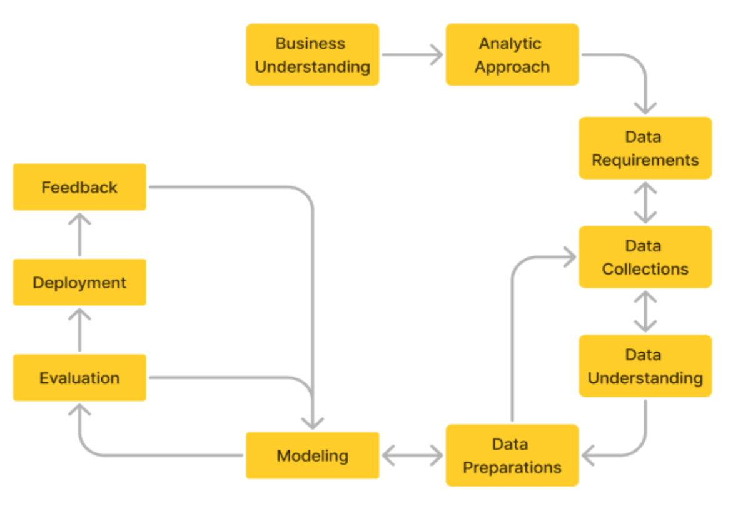
Metodologi Penelitian

Slide 6
Business Understanding
Tahap pertama adalah memahami tujuan bisnis proyek Mobile Price Classification. Dalam konteks ini, analisis bisnis membantu merumuskan definisi masalah Data Mining yang sesuai. Pendekatan analitik yang akan digunakan untuk mengatasi masalah bisnis ini diterjemahkan ke dalam strategi awal, dan desain solusi dibangun. mengklasifikasikan harga ponsel berdasarkan spesifikasi teknis tertentu.
Definisi Masalah: Bagaimana memanfaatkan data spesifikasi teknis ponsel untuk memprediksi atau mengklasifikasikan harga ponsel.
Identifikasi Stakeholder: Pemangku kepentingan proyek termasuk produsen ponsel, konsumen, dan pedagang ponsel.
Definisi Pendekatan Analitis: Penggunaan model klasifikasi (Random Forest Classifier) untuk memahami pola harga berdasarkan spesifikasi teknis ponsel.

Slide 7

Analytic Approach
Objek permasalahan adalah dataset Mobile Price Classification yang mengandung informasi spesifikasi teknis ponsel dan harga. Penulisan fokus pada analisis eksploratori data, pemilihan model machine learning (Random Forest Classifier), dan evaluasi kinerja model. Penulisan makalah ini bersifat analisis deskriptif. Metode deskriptif analisis digunakan untuk mendeskripsikan, menggambarkan, menjelaskan, dan menganalisis situasi dan kondisi suatu objek permasalahan dari sudut pandang penulis berdasarkan hasil telaah pustaka yang menunjang (studi literatur).

Slide 8

Data Requirement
Dalam proyek klasifikasi harga ponsel, variabel-variabel kritis yang menjadi input model mencakup spesifikasi teknis seperti RAM, kapasitas penyimpanan, kualitas kamera, dan parameter lain yang dapat memengaruhi harga. Variabel target adalah kelas harga ponsel.
Analisis korelasi membantu memahami hubungan antar variabel, dan penentuan variabel yang paling penting dapat dilakukan melalui analisis statistik atau eksplorasi data lebih lanjut.

Slide 9

Data Collection
Dalam tahap pengumpulan data, sumber daya data yang dipilih untuk proyek klasifikasi harga ponsel adalah dataset "Mobile Price Classification" dari Kaggle. Dataset ini mencakup informasi spesifikasi teknis seperti RAM, kapasitas penyimpanan, dan kualitas kamera, serta harga ponsel sebagai variabel target.

Slide 10

Data Understanding
Data Understanding merupakan tahap penting dalam proses penelitian untuk memastikan keandalan informasi yang akan digunakan dalam pemodelan. Pada tahap ini, dilakukan analisis data eksploratori (EDA) untuk mendapatkan wawasan awal tentang pola atau tren dalam dataset "Mobile Price Classification". Evaluasi kualitas data juga dilakukan untuk memastikan keandalan informasi.

Slide 11

Data Preparation
Dalam tahap persiapan data untuk pemodelan menggunakan dataset "Mobile Price Classification" dari Kaggle, kami mulai dengan pemilihan kasus dan variabel yang relevan, seperti RAM, kapasitas penyimpanan, kualitas kamera, dan harga ponsel. Proses pembersihan data melibatkan identifikasi dan penanganan nilai-nilai hilang serta outlier untuk memastikan integritas data.

Slide 12

Modeling
Dalam tahap pemodelan, langkah-langkah kunci dilakukan untuk mengembangkan model klasifikasi harga ponsel yang optimal. Pemilihan model, yaitu Random Forest Classifier, didasarkan pada karakteristik data dan tujuan klasifikasi. Model yang dipilih diimplementasikan menggunakan scikit-learn pada subset pelatihan dari dataset "Mobile Price Classification."

Slide 13
Evaluation
Tahap evaluasi model merupakan bagian kritis dalam pengembangan model klasifikasi harga ponsel, melibatkan penggunaan beberapa metrik kinerja. Akurasi model mengukur sejauh mana prediksi benar secara keseluruhan, sedangkan presisi dan recall memberikan wawasan tentang kualitas prediksi positif terhadap setiap kelas harga ponsel. F1-score, sebagai gabungan presisi dan recall, memberikan gambaran komprehensif tentang kinerja model, khususnya ketika keseimbangan antara presisi dan recall dianggap penting. Dengan menggunakan metrik-metrik ini, evaluasi model membantu memastikan bahwa model mampu mencapai tujuan bisnis yang telah ditetapkan dengan akurat dan konsisten.

Slide 14

Deployment
Setelah model Mobile Price Classification dianggap memenuhi persyaratan dan telah melewati tahap evaluasi, langkah implementasi atau deployment menjadi esensial. Implementasi model melibatkan integrasi model ke dalam aplikasi atau platform yang relevan sehingga dapat digunakan secara efektif untuk mengklasifikasikan harga ponsel secara real-time

Slide 15
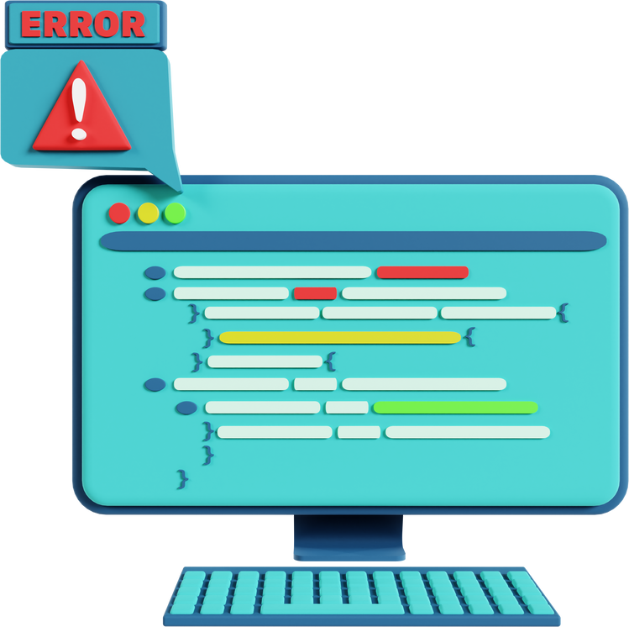
Feedback
Pada tahap ini, integrasi feedback dari hasil analisis data dan pemodelan kembali ke dalam penelitian bertujuan untuk memastikan keberlanjutan dan peningkatan kualitas model. Evaluasi hasil analisis memberikan pemahaman mendalam tentang sejauh mana kesesuaian dengan tujuan penelitian dan mengidentifikasi potensi kelemahan atau ketidakpastian dalam model atau analisis. Feedback diterima secara kritis, mempertimbangkan setiap temuan atau catatan dari pemangku kepentingan atau tim penelitian.

Slide 16
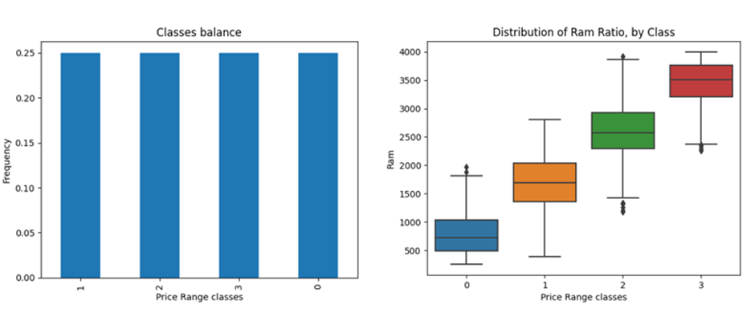
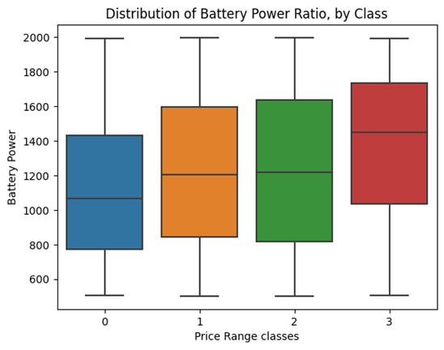
Pembahasan
Exploratory Data Analysis (EDA)
Exploratory Data Analysis (EDA)
Pada tahap ini, dilakukan analisis eksploratori data (EDA) terhadap dataset "Mobile Price Classification". Visualisasi dan statistik deskriptif digunakan untuk memahami distribusi variabel kritis seperti RAM, kapasitas penyimpanan, dan harga ponsel. Temuan utama melibatkan identifikasi pola atau tren, evaluasi distribusi variabel, dan analisis korelasi antar variabel.
Didapatkan informasi dari hasil visualisasi data yang kami lakukan adalah bahwa semua data terdistribusi secara merata terhadap fitur range harga. Kelas 0 menunjukan bahwa harga ponsel sangat murah, kelas 1 murah, kelas 2 menengah, kelas 3 sangat mahal.

Slide 17
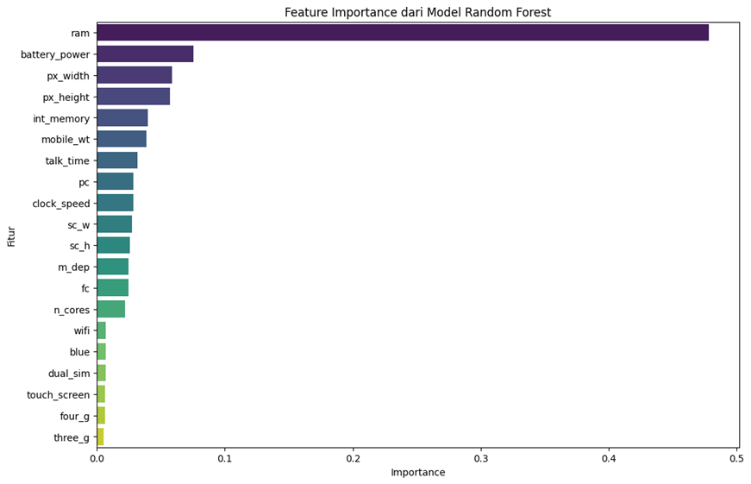
Pemilihan Model
Berdasarkan karakteristik data, model Random Forest dipilih untuk memprediksi kelas harga ponsel. Model ini dipilih karena telah terbukti efektif dalam penelitian sebelumnya (Gupta et al., 2018) dan memiliki kapasitas untuk menangani dataset dengan beragam atribut.

Slide 18
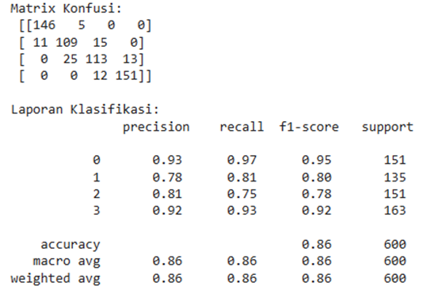
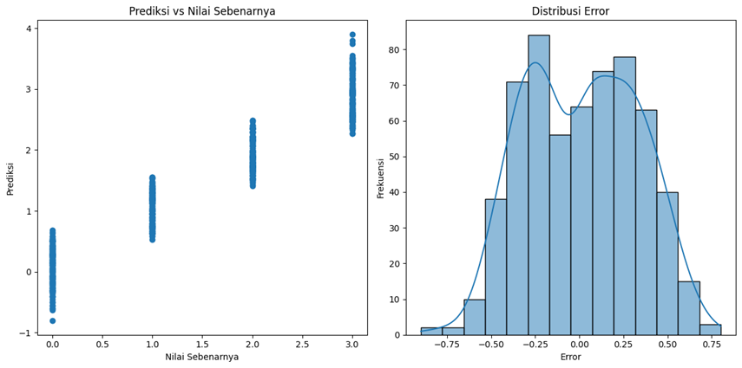
Optimasi Model
Proses optimasi model dilakukan dengan menyesuaikan parameter-parameter tertentu untuk meningkatkan akurasi dan kinerja keseluruhan.
Evaluasi Model
Model dievaluasi menggunakan metrik-metrik kritis seperti precision, recall, dan F1-score. Hasil evaluasi memberikan wawasan tentang sejauh mana model mampu memprediksi kelas harga ponsel dengan akurat.

Slide 19
Implementasi Model Regresi Multiple Linear
﻿Mean Squared Error (MSE): 0.10148186876893094
R-squared (R2): 0.921622845515753
Kesimpulan:
Model regresi linear yang telah dibangun memberikan prediksi harga yang sangat baik berdasarkan fitur-fitur yang digunakan.
Mean Squared Error yang rendah menunjukkan tingkat kesalahan prediksi yang rendah, artinya model secara akurat memperkirakan harga untuk sebagian besar data pengujian.
R-squared yang tinggi (92.16%) menunjukkan bahwa model cukup baik dalam menjelaskan variasi harga, sehingga dapat dianggap sebagai model yang cocok untuk dataset ini.
Model ini dapat menjadi pilihan yang baik untuk prediksi harga perangkat mobile berdasarkan fitur-fitur yang telah digunakan dalam model.

Slide 20
Penutup
Hasil analisis menunjukkan bahwa model klasifikasi Random Forest mampu mengklasifikasikan harga ponsel dengan akurat, namun, interpretabilitas model menjadi tantangan. Faktor-faktor seperti RAM, dan baterai ponsel dampak signifikan pada harga ponsel. Implikasi bisnis dari hasil ini memberikan pandangan strategis bagi produsen ponsel dalam menentukan harga berdasarkan spesifikasi teknis.
Dengan demikian, penelitian ini memberikan kontribusi pada pengembangan model klasifikasi harga ponsel dan memberikan pemahaman yang lebih baik terkait faktor-faktor yang mempengaruhi harga ponsel. Temuan ini dapat menjadi dasar untuk penelitian lebih lanjut dan aplikasi industri dalam mengoptimalkan strategi harga produk.

